Slide 1
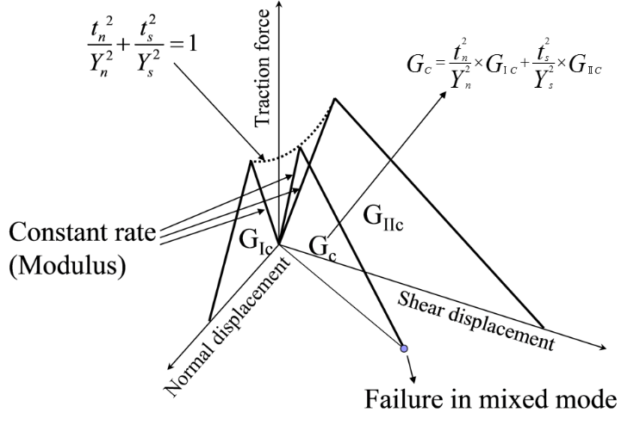
1.DCB試験解析 解析条件
モデル
Displacement 0.03
Pinned
0.01
0.36
Displacement 0.03
解析モデル 2次元平面
Abaqus/CAE student edition 6.14-2
節点数 293
要素数 72
要素タイプ 平面応力
8節点4変形2次要素
繊維と樹脂の界面にはcohesive elementを挿入した．
混合モードのエネルギー関係式
Tractionの軟化：楕円則
材料特性(アルミ)
ヤング率(Gpa) | 70
ポアソン比 | 0.33
最大公称応力：モードⅠ(Mpa) | 8
最大公称応力：モードⅡ(Mpa) | 7
最大公称応力：モードⅢ(Mpa) | 7
臨界エネルギー解放率(N/m) | 0.01

Slide 2
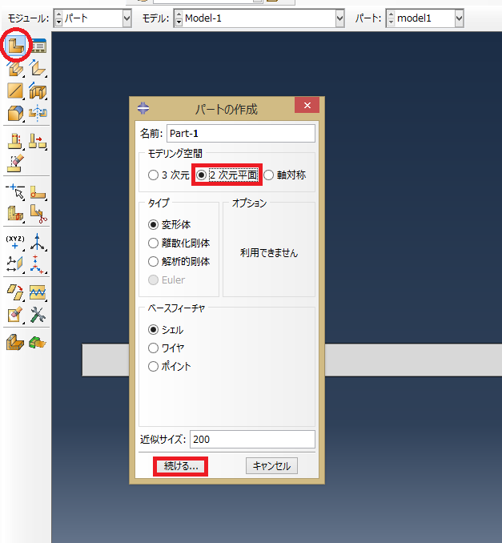
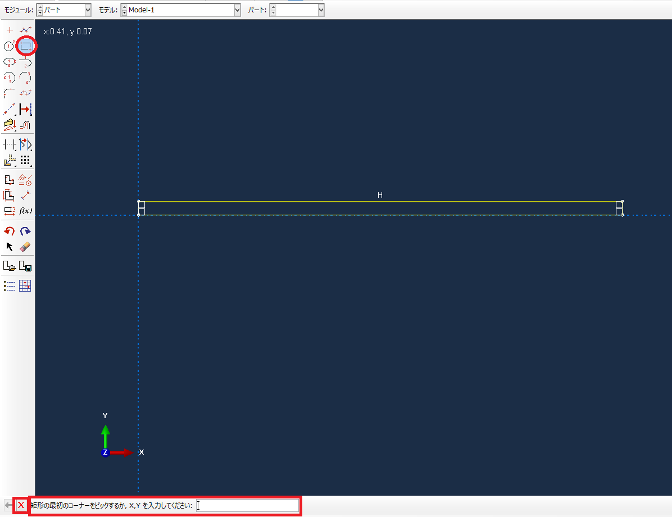
操作手順 パートの作成
モジュール：パート
パートの作成を選択
モデリング空間：2次元平面
そのほかの項目はデフォルトのままで“続ける”を選択．
直線の作成：短形(4ライン)
最初(0,0)
最後(0.36,0.01)
入力したのち
作業のキャンセルを押して終了

Slide 3
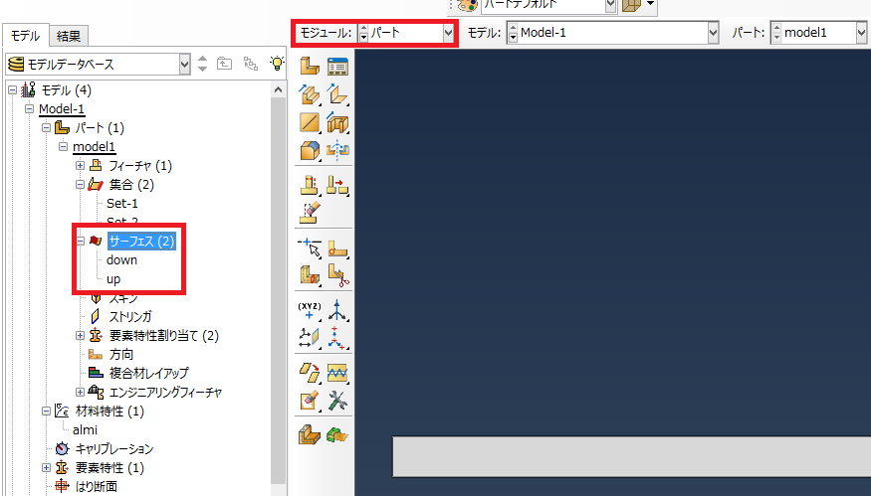
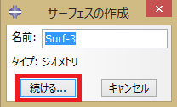
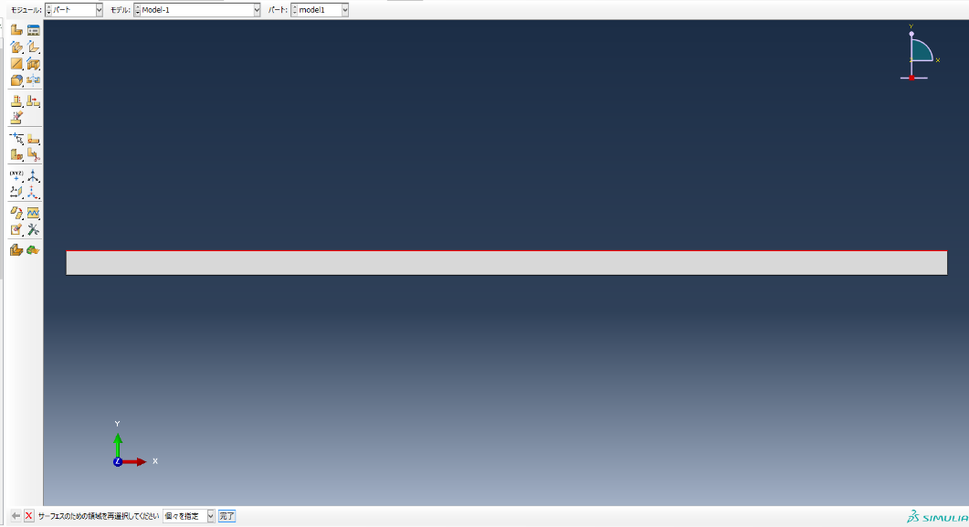
サーフェスの作成
モデルツリー
パート
Model1
サーフェス
サーフェスをダブルクリック
上辺をクリックし，完了
Downも同様に行う．
up
down

Slide 4
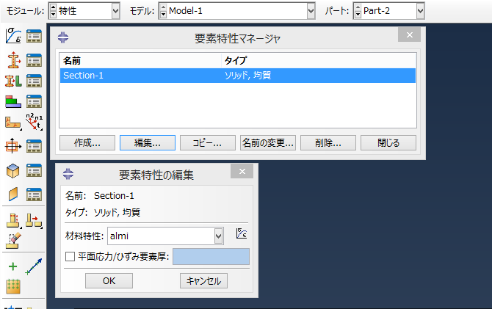
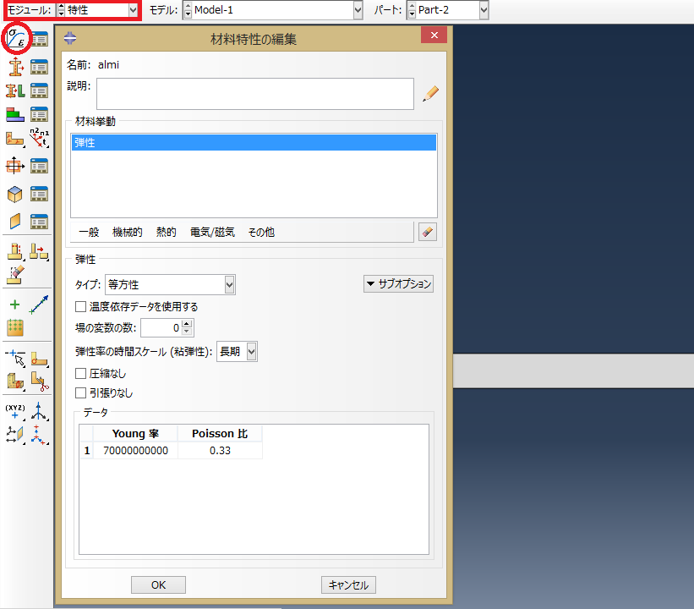
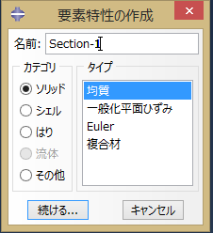
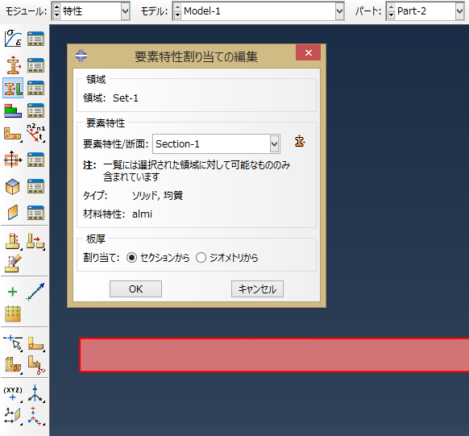
材料特性
モジュール：特性
機械的：弾性を選択
要素特性の作成を選択
右図の通りに“続ける”を選択
要素特性割り当ての編集
モデルをクリックしてからokを選択

Slide 5
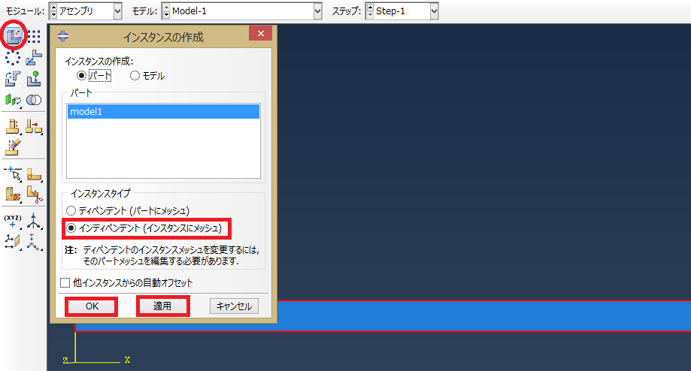
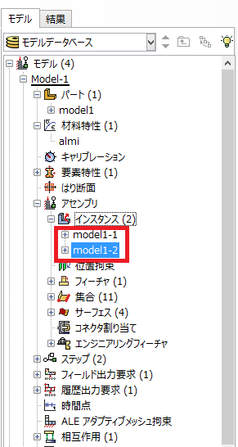
アセンブリ
モジュール：アセンブリ
“インスタンスの作成”選択
“インディペンデント”選択
“適用”一回クリックしたのち
“ok”をクリックする．
モデルツリー
アセンブリ
インスタンス
Model1-1
Model1-2
2つインスタンスが作られていることを確認する．

Slide 6
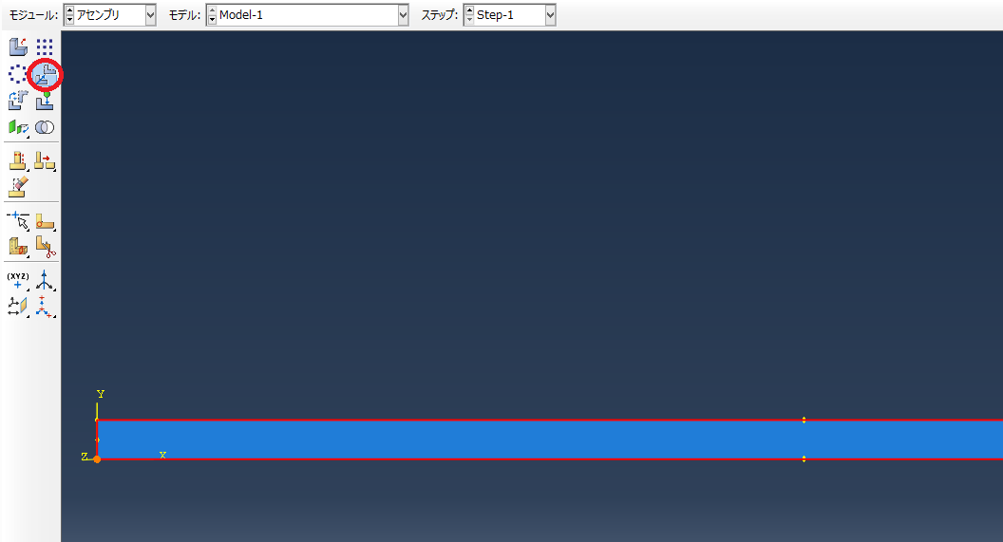

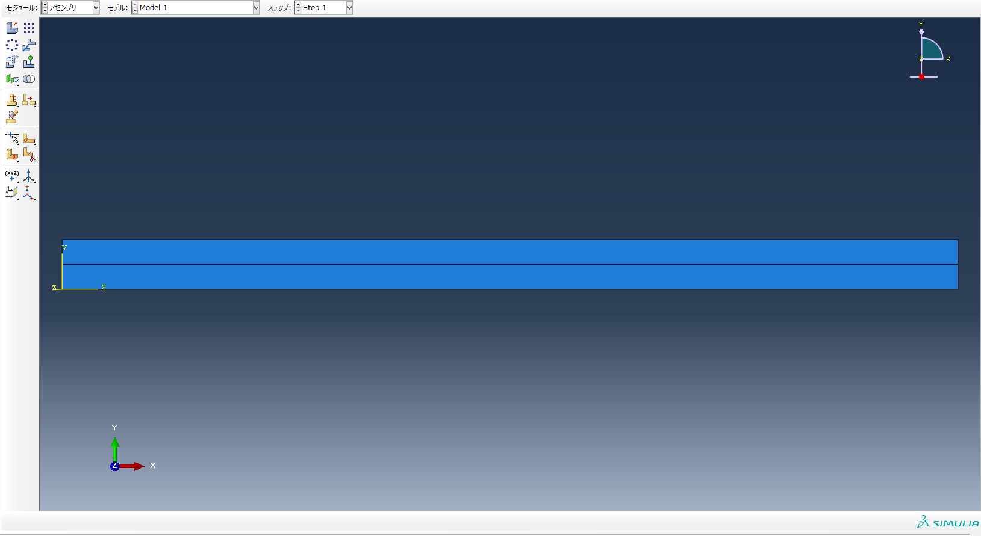
“インスタンスの移動”を選択
移動させるインスタンスを
クリック
移動ベクトルの最初のポイント
と最後のポイントをそれぞれ
選択
右図の状態で完了

Slide 7
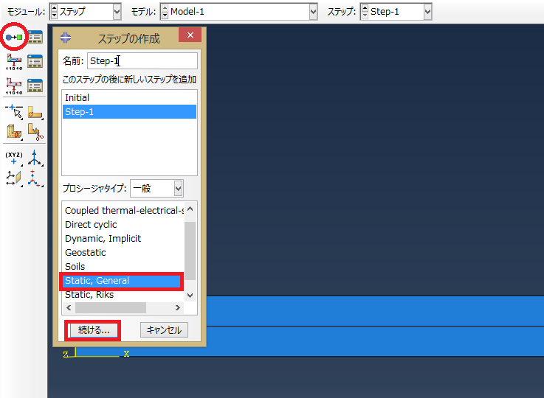
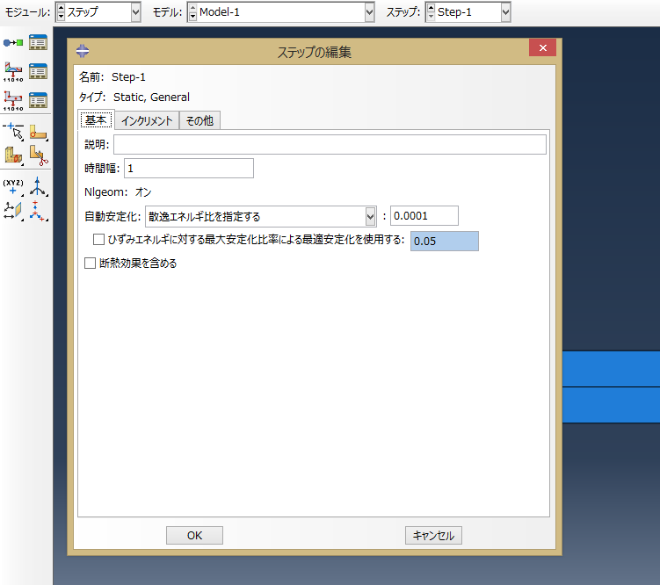
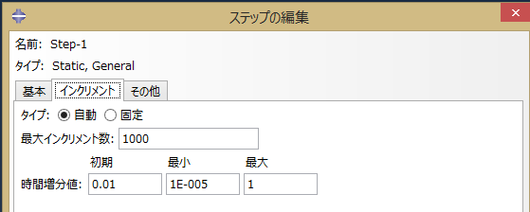
ステップ
“ステップの作成”
“Static,General”
“続ける”を選択
時間幅 1
Nlgeom：オン(大変形)
自動安定化：散逸エネルギ比を指定する 0.0001
タブ“インクリメント”をクリック
時間増分値
初期：0.01
最小：1E-5
最大：1

Slide 8
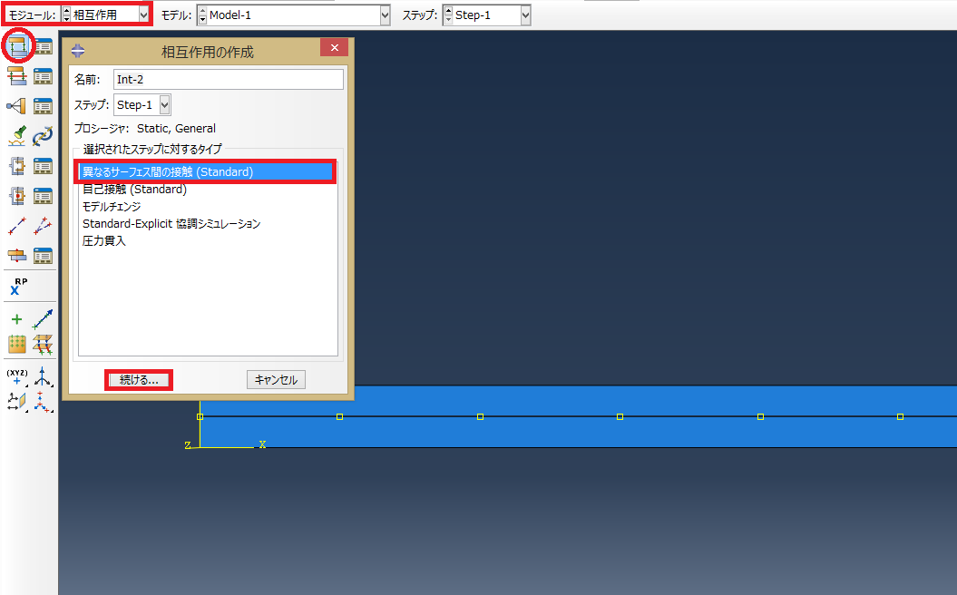
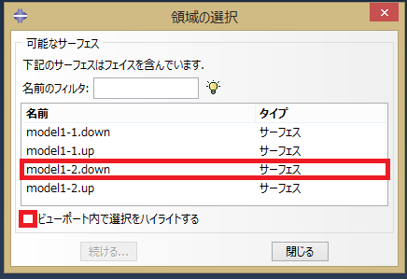

相互作用
モジュール“相互作用”
“異なるサーフェス間の接触”
“続ける”を選択
マスタ面の選択が表示されたら
サーフェスと表記されている
部分をクリック
ビューポート内で選択をハイライトするをチェック
したのち赤枠をクリック
スレーブタイプ“サーフェス”を選択

Slide 9
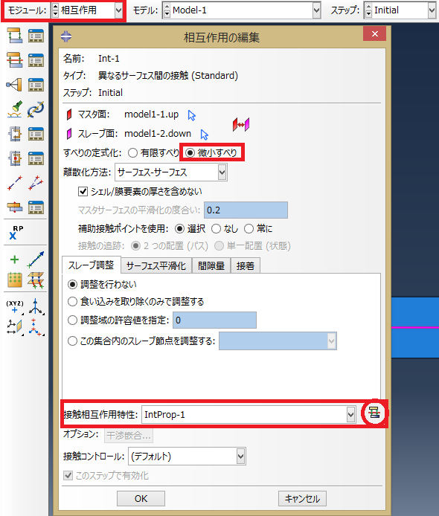
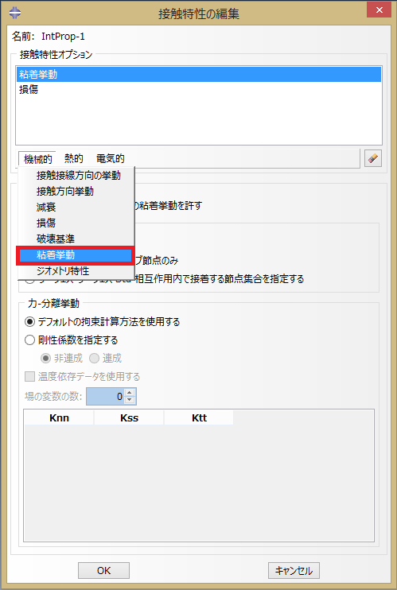
相互作用の編集
すべりの定式化：微小すべり
接触相互作用特性：赤丸の部分をクリック
接触特性
機械的：粘着挙動
デフォルトのまま

Slide 10
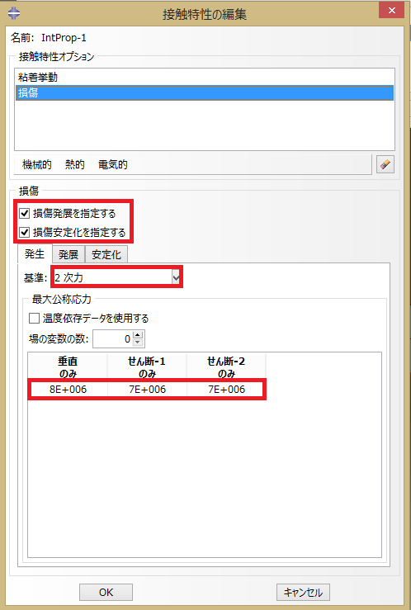
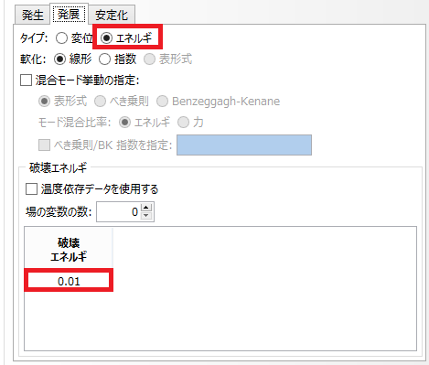

機械的：損傷
損傷発展，損傷安定化チェック入れる
基準：2次力
最大公称応力：垂直 8M
せん断‐1 7M
せん断‐2 7M
タイプ：エネルギ
破壊エネルギ：0.01
粘性係数：0.01

Slide 11
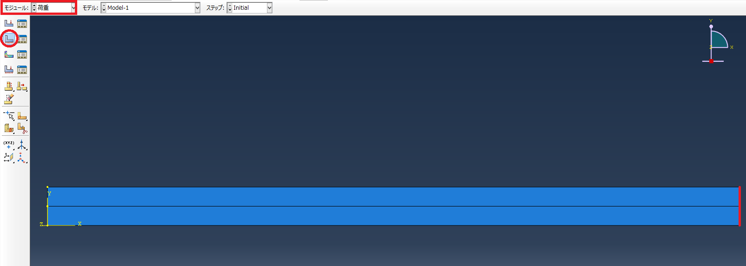
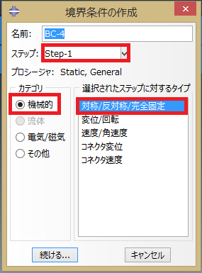
境界条件
モジュール：荷重
境界条件の作成
カテゴリ：機械的
対称/反対称/完全固定
上図の赤いラインの部分を選択
2辺同時に選択の場合は1辺選択したのちshift+クリックをすれば
選択可能→xsym条件

Slide 12
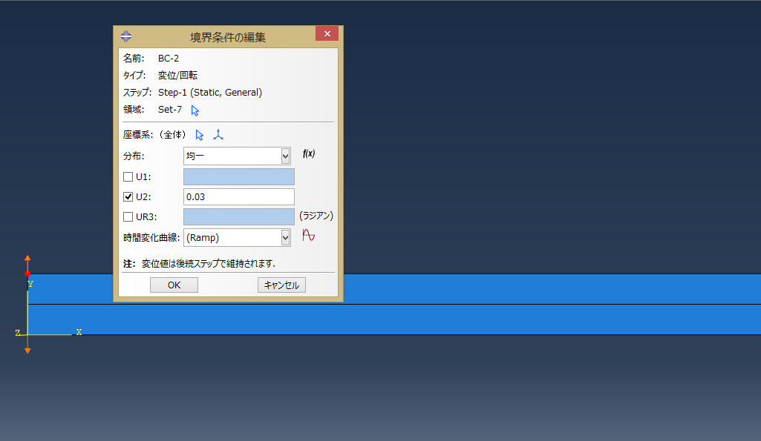
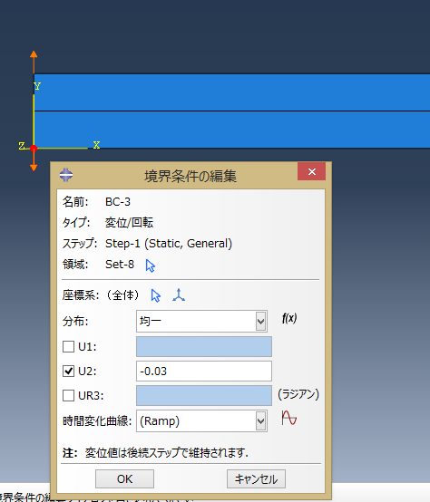
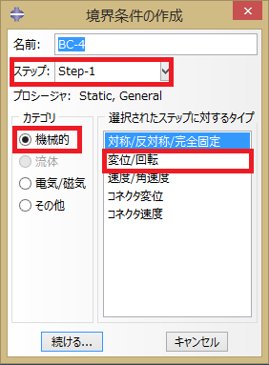
境界条件の選択
カテゴリ：機械的
変位/回転
左図の赤丸の部分をクリック
U2：0.03
上記と同様の手順で
U2：-0.03

Slide 13
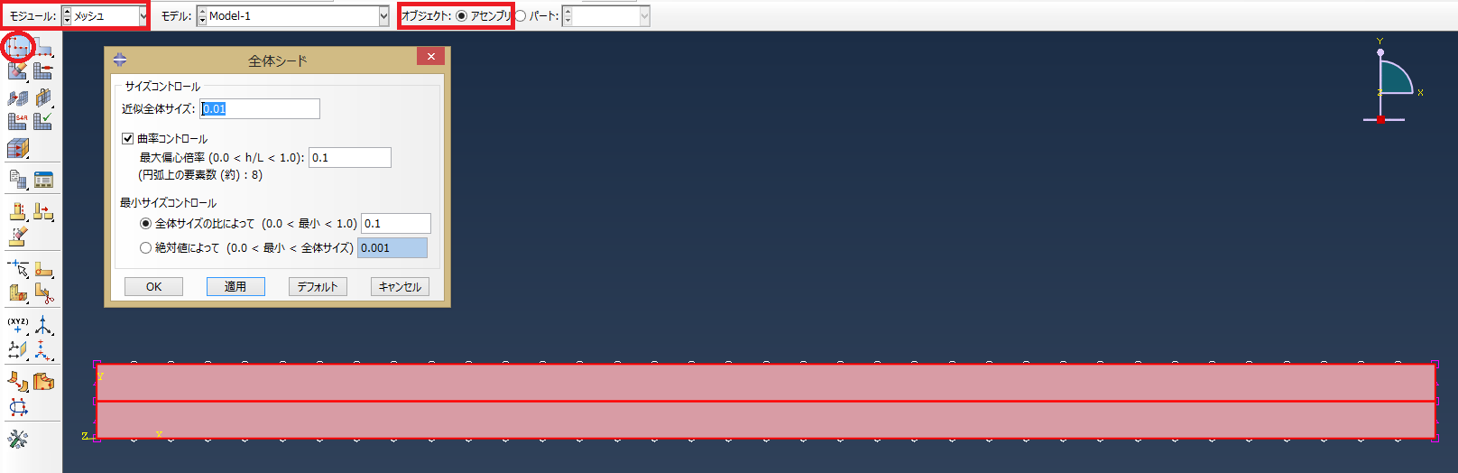

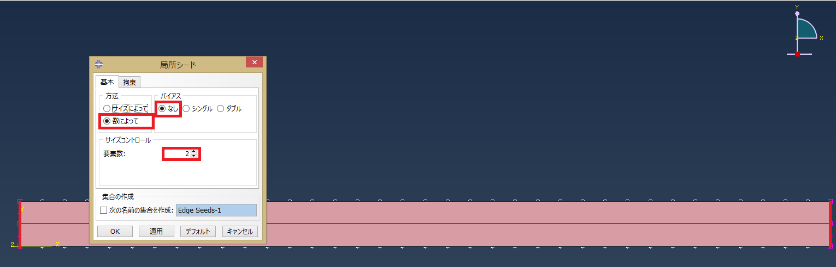
メッシュ
モジュール：メッシュ
オブジェクト：アセンブリ
パートインスタンスのシード
モデル全体を選択
近似全体サイズ：0.01
エッジのシード
赤線を選択
方法：数によって
バイアス：なし
要素数：2

Slide 14
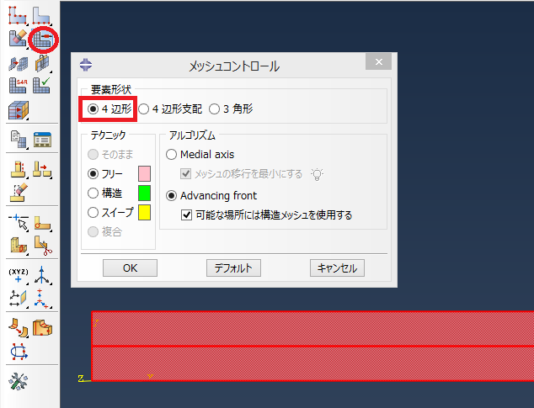
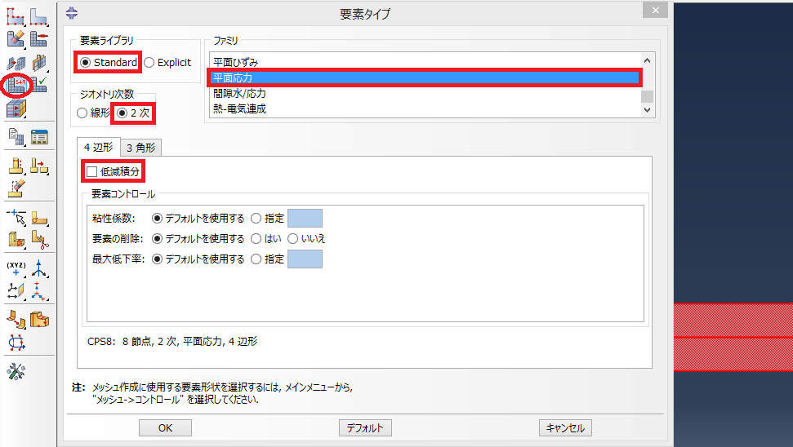

メッシュコントロールの割り当て
モデル全体を選択
要素形状：4辺形
テクニック：フリー
アルゴリズム：Advancing front
要素タイプの割り当て
ファミリ：平面応力
ジオメトリ次数：2次
タブ：4辺形
低減積分のチェックを外す
パートインスタンスのメッシュ
モデル全体を選択し完了

Slide 15
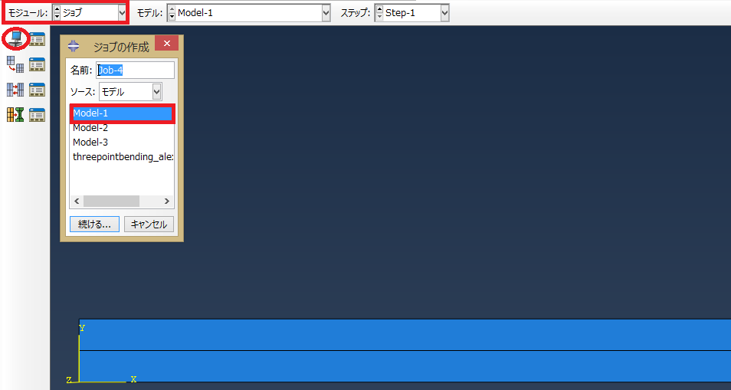
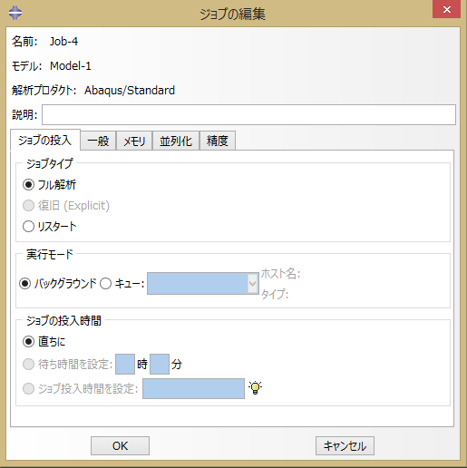
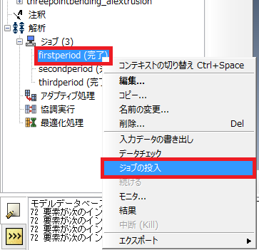
ジョブ
モジュール：ジョブ
ジョブの作成
モデルを選択
ジョブの編集
“ok”をクリック
モデルツリー
解析
ジョブ
ジョブ名
右クリック
“ジョブの投入”
解析スタート
解析終了後 “結果”クリック

Slide 16
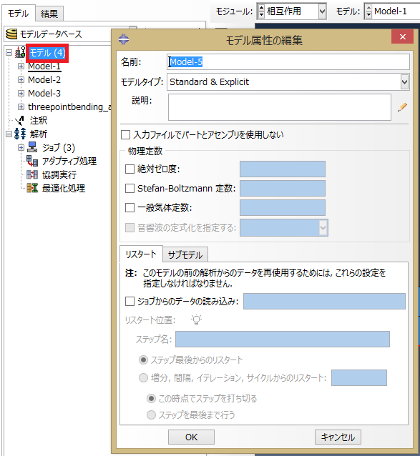
2限目の移行
1限目のCAEファイルをそのまま用いる
赤枠のモデルの部分をダブルクリック
モデル属性の編集画面が出てくるので
そのまま“ok”を選択
新しくモデルを作成可能になる．

Slide 17
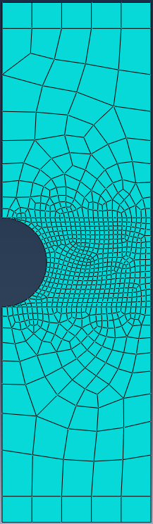
2．XFEM(eXtended Finite Element Method)解析
displacement 0.15
解析モデル
板の中心に円孔が存在する
モデルを上に引っ張った時の
状態を拡張有限要素法を用いて
解析を行った．
XSYMM
0.14
R=0.012
0.04
材料特性
ヤング率(Gpa) | 72
ポアソン比 | 0.17
最大主応力(Gpa) | 2
臨界エネルギー解放率(N/m) | 3.6
Abaqus/CAE student edition 6.14-2
節点数 838
要素数 791
要素タイプ 平面応力
4節点4変形1次要素

Slide 18


XFEM解析原理～ファントム節点～
4/12
最大のメリットは要素内部にき裂をシミュレートすることが可能
き裂進展開始
き裂先端において相当ひずみエネルギ解放率が臨界ひずみエネルギ解放率を上回った時点で進展を開始．臨界ひずみエネルギ解放率を任意で設定．
き裂が存在する1要素
不連続な変位を表現する方法→ファントム節点
Element1
元の要素がき裂を境界線になり分割
分割した時に足りない節点をファントム節点が補う．
Crack opening
Element2
Original node
Phantom node
$$≡$$
$$+$$
Original element
Element1
Element2
[2]Jeong-Hoon Song,Pedro M.A.Areias and Ted Belytschko “A method for crack and shear band propagation with phantom nodes”
Notes:
き裂が存在せず連続性のある要素では，オリジナル節点と同じ位置にファントム節点があり完全拘束している状態で存在しています．これは通常のFEMと同じ計算が可能です．一方，不連続性のある要素では，先ほど述べたき裂進展基準に達するとオリジナル節点とファントム節点の完全拘束が解け分離し，き裂開口変位分オリジナル節点とファントム節点の距離が開きます．このとき，き裂を境界線にして要素が分断されます．分断されたとき分離されたオリジナル節点とファントム節点を用いてもとの要素形状を保った要素が2つ形成されます．ファントム節点で補った領域は変位が0のため，2つの要素を連続性のある要素のように計算し足し合わせることで元の1つの要素を計算したことになります．このファントム節点を用いた時の変位ベクトルはこちらの式のようにあらわせます．
ファントム節点はすべてのオリジナル節点に完全拘束されて存在しています．通常の連続性のある要素では完全拘束されたままなので，通常のFEMの計算と同じです．不連続性のある要素の場合，オリジナルの要素が亀裂で分断されます．ここで，もとの要素の形を保つために，オリジナルの節点に完全拘束されていたファントム節点が亀裂面で分断されたオリジナル要素を補うために分断されてなくなった節点部分にファントム節点が入ります．こうすることで分断されてしまった要素が連続性のある要素と同じ扱いにすることができます．あとはヘビサイド関数によってオリジナル要素の領域のみ選択することで変位ジャンプを表すことができます．この分割された要素同士の高低差が亀裂開口変位となります．

Slide 19
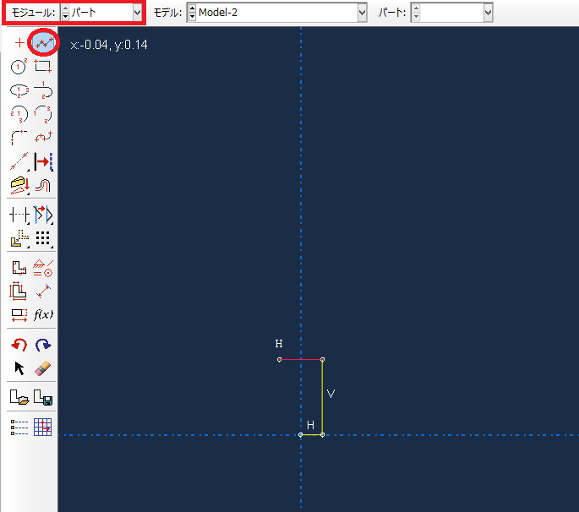
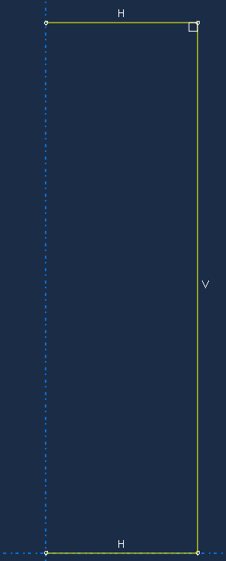
パートの作成
モデルの作成
座標
(0,0)
(0.04,0)
(0.04,0.14)
(0,0.14)

Slide 20
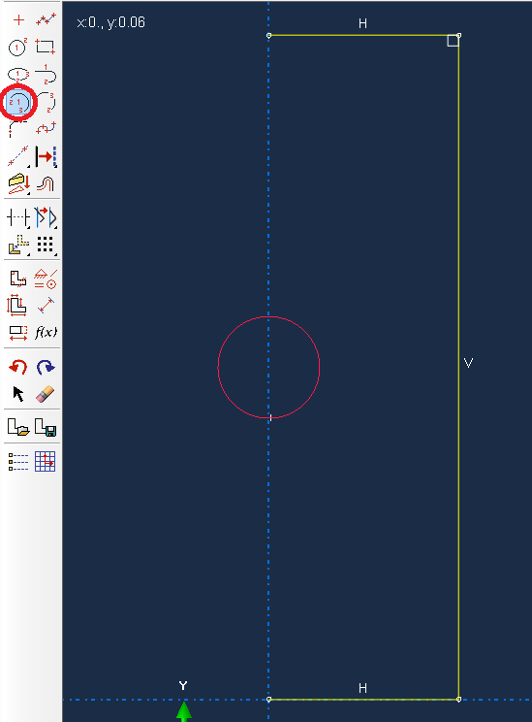
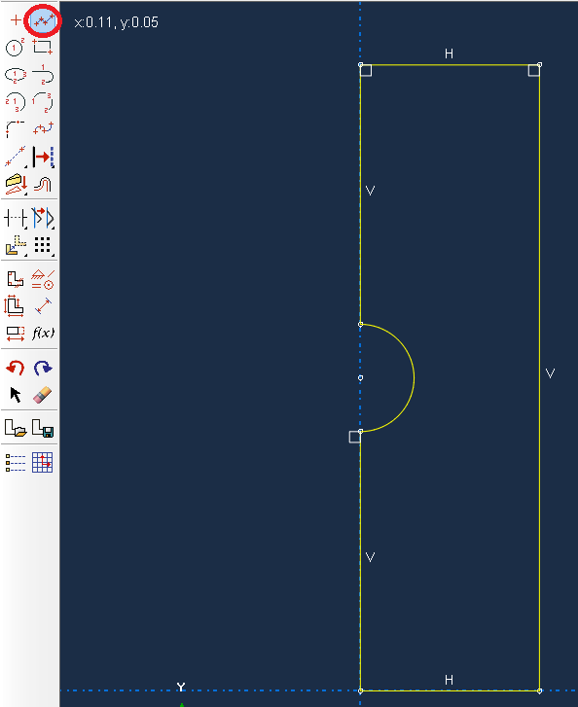
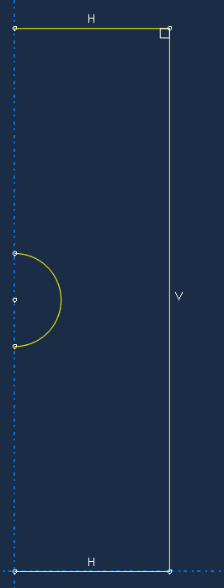
直線の作成：結合
円弧と直線の端を上図のように
つなぎ完了
円弧の作成：中心点と2端点
円弧の中心点(0,0.07)
円弧の最初のポイント(0,0.058)
円弧の最後のポイント(0,0.082)

Slide 21
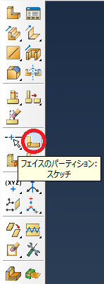
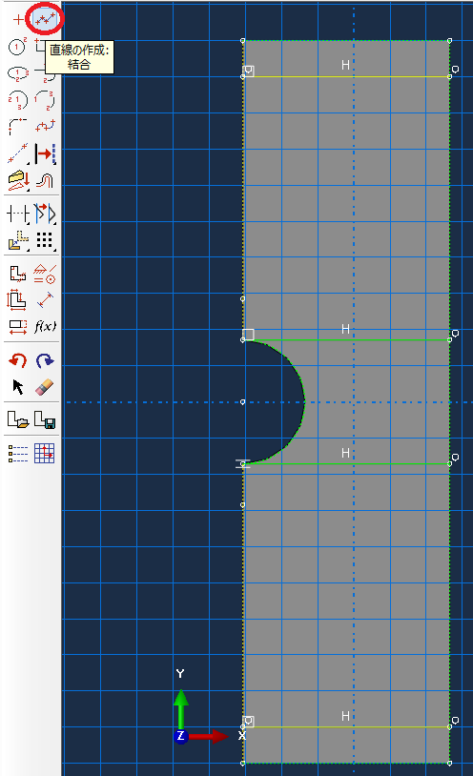
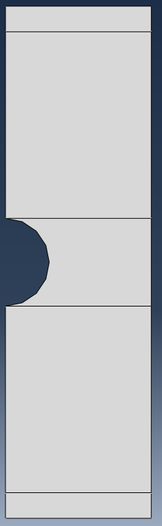
円弧の端の点から接線方向に垂直に
2本線を引く(緑色のライン)
上下辺から0.007離してラインを引く
最上端のライン(-0.020627,0.063)を入力し
左図のように垂直のマークが出るように
ラインを引く．
最下端のライン(-0.020627,-0.063)を入力
左図のように垂直のマークが出るように
ラインを引く．
最終的なモデルの図

Slide 22
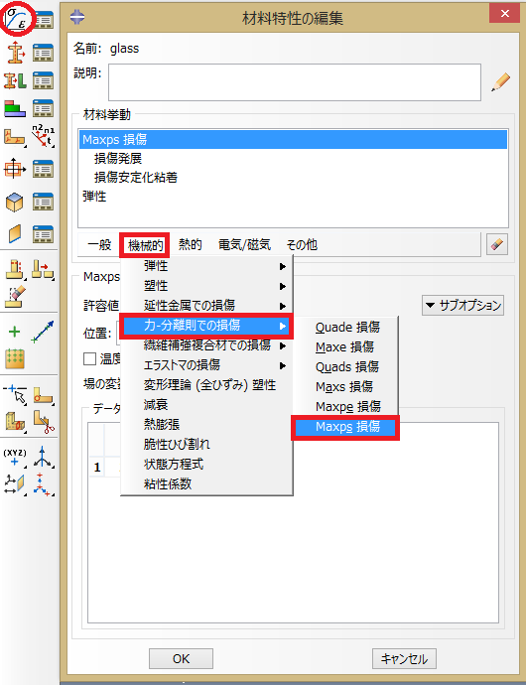
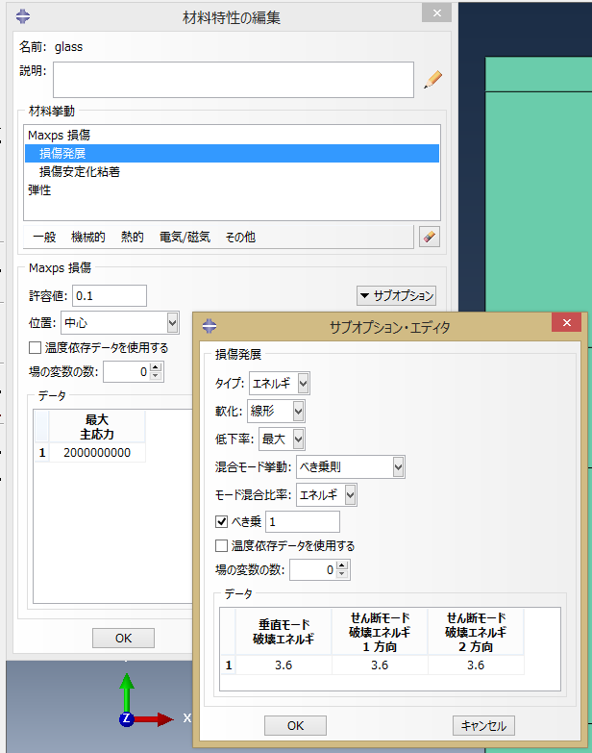
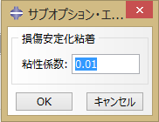
材料特性
モジュール：特性
材料特性の作成
機械的：力ー分離則での損傷：Maxps損傷
弾性は先ほどと同様に入力
ヤング率 72GPa
ポアソン比 0.17

Slide 23
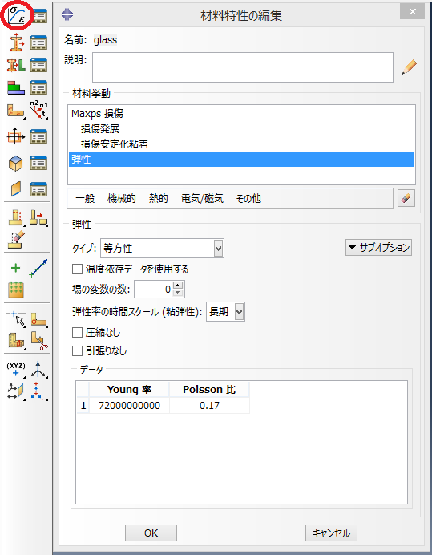
材料特性
モジュール：特性
機械的：弾性を選択
要素特性の作成を選択
右図の通りに“続ける”を選択
要素特性割り当ての編集
モデルをクリックしてからokを選択

Slide 24
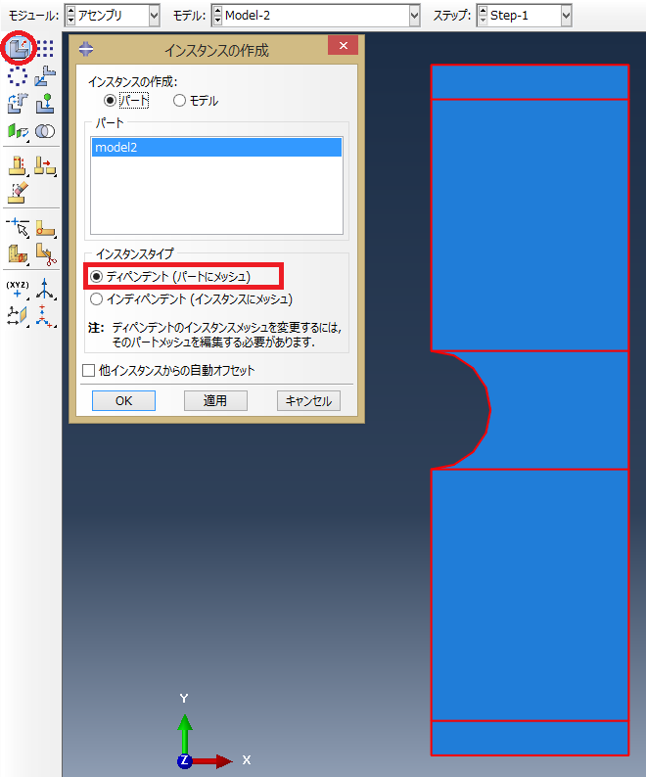
アセンブリ
モジュール：アセンブリ
インスタンスタイプ：ディペンデント
完了

Slide 25

ステップ
“ステップの作成”
“Static,General”
“続ける”を選択
時間幅 1
Nlgeom：オン(大変形)
自動安定化：散逸エネルギ比を指定する 0.0001
タブ“インクリメント”をクリック
時間増分値
初期：0.01
最小：1E-20
最大：1

Slide 26




その他
一般解法コントロール
編集
Step-1
赤枠の部分を選択
$I_{A}$：20 に変更
時間増分
不連続解析の部分にチェック
計算が収束しない場合デフォルトで
5回値を小さくして繰り返す設定を20回に変更

Slide 27


フィールド出力要求の編集
デフォルトで設定されているものに追加する．
疲労/破壊の左側の▼をクリックしたのち
左図の下の赤枠の項目をチェック
状態/場/ユーザ/時間
STATUSXFEM, xfem 要素の状態
を選択

Slide 28



相互作用
モジュール：相互作用
スペシャル
き裂
作成
き裂の作成：XFEM
モデルをクリックすると右図のような画面になる
赤丸をクリックする

Slide 29




接触特性の編集
機械的：ジオメトリ特性
デフォルト状態で右図のようになるのでそのまま
“ok”をクリック
相互作用の作成
ステップ：Initial
“XFEM き裂進展”選択
左図の赤枠のチェックを付ける
“ok”をクリック

Slide 30



荷重
モジュール：荷重
境界条件の作成
タイプ：変位/回転
U2：0
UR3：0
モデルの赤線の部分を選択
タイプ：対称/反対称/完全固定
XSYMM(U1=UR2=UR3=0)
赤線を選択
境界条件の作成
タイプ：変位/回転
U2：0.15
赤線を選択

Slide 31


メッシュ
エッジのシード
赤線の部分を選択
方法：数によって
バイアス：なし
要素数：5
エッジのシード
赤線の部分を選択
方法：数によって
バイアス：なし
要素数：30

Slide 32


赤線の部分を選択
方法：数によって
バイアス：シングル
要素数：8
バイアス比：5
バイアスを反転：矢印の向きを左図のようにする
エッジのシード
赤線の部分を選択
方法：数によって
バイアス：なし
要素数：15

Slide 33

メッシュコントロールの割り当て
モデル全体を選択
要素形状：4辺形
テクニック：フリー
アルゴリズム：Advancing front
要素タイプの割り当て
ファミリ：平面応力
ジオメトリ次数：1次
タブ：4辺形
低減積分のチェックを外す
パートインスタンスのメッシュ
モデル全体を選択し完了

Slide 34
ジョブ
モジュール：ジョブ
ジョブの作成
モデルを選択
ジョブの編集
“ok”をクリック
モデルツリー
解析
ジョブ
ジョブ名
右クリック
“ジョブの投入”
解析スタート
解析終了後 “結果”クリック

Slide 35
3．損傷解析
displacement 0.15
解析モデル
板の中心に円孔が存在する
モデルを上に引っ張った時の
状態を損傷を用いて解析を行った．
XSYMM
0.14
R=0.012
0.04
材料特性はエクセルを配布
Abaqus/CAE student edition 6.14-2
節点数 838
要素数 791
要素タイプ 平面応力
4節点4変形1次要素
モデルの作成，ステップ，荷重
メッシュはすべて同様
モジュール：相互作用の操作をぬく

Slide 36

解析条件 静水圧損傷・せん断損傷
7/12
静水圧損傷_{[3]}
初期状態
ボイドの
発生
ボイドの
成長
ボイド合体による最終破断
せん断損傷_{[4]}
$k_{s}$:材料パラメータ
$η$:応力3軸度
$τ_{max}$:最大せん断応力，$σ_{m}$:静水圧応力
$σ_{eq}$:ミーゼス応力
[3]榎並 啓太郎 “高張力鋼の延性・脆性破壊発生評価法”
[4]H,Hooputra,H Gese,H Dell and H Werner”Acomprehensive failure model for crash worthiness simulation of aluminium extrusions”
Notes:
本研究で損傷と述べているものは，２種類あります．一つ目は静水圧損傷と呼ばれるものです．こちらの損傷は３軸応力度が大きい方が損傷が発生しやすくなる傾向にあるというのが．（３軸応力度が高い方が損傷を発生とみなす相当塑性ひずみが急激に低下する．）これは一般的な３軸応力度と相当塑性ひずみの関係です．この値は実験と整合性が取れるように調節したこのグラフの値をインプットしました．
2つ目のせん断損傷（すべり損傷）では，静水圧損傷の傾向とは逆でせん断応力比が小さいほど純粋なせん断応力状態になり，せん断損傷が発生しやすくなります．こちらはせん断応力比と相当塑性ひずみの一般的な関係です．こちらの値も実験と整合性が取れるように調節したこのグラフの値をインプットしました．損傷発生基準は静水圧損傷，せん断損傷どちらも相当塑性ひずみ履歴がインプットされたグラフのラインに重なるまたは超えた瞬間に損傷が発生するという設定になっております．
では結果にうつります．

Slide 37


モデル
2限目のXFEMを用いた解析と同じモデルで行うため
新しいモデルを作成したのち，オブジェクトのコピーを
行う．
モデル
オブジェクトのコピー
モデル(元)：XFEM解析を行っていたモデル名
モデル(先)：新しく作成したモデル名
パート，インスタンスの部分のチェックを入れる．
この作業で，パート，アセンブリ，メッシュのデータ
がすべて移行される．
・次に要素特性を割り当てる．

Slide 38


材料特性
延性，せん断損傷ともに
サブオプションの
損傷発展は
タイプ:変位
破壊時の変位：0.001
弾性，密度，金属塑性，延性損傷，せん断損傷入力データの量が多いためエクセルのデータをコピーして貼り付ける(エクセルデータ配布)

Slide 39
ステップ
“ステップの作成”
“Static,General”
“続ける”を選択
時間幅 1
Nlgeom：オン(大変形)
自動安定化：散逸エネルギ比を指定する 0.0001
タブ“インクリメント”をクリック
時間増分値
初期：0.01
最小：1E-20
最大：1

Slide 40
荷重
モジュール：荷重
境界条件の作成
タイプ：変位/回転
U2：0
UR3：0
モデルの赤線の部分を選択
タイプ：対称/反対称/完全固定
XSYMM(U1=UR2=UR3=0)
赤線を選択
境界条件の作成
タイプ：変位/回転
U2：0.15
赤線を選択

Slide 41
ジョブ
モジュール：ジョブ
ジョブの作成
モデルを選択
ジョブの編集
“ok”をクリック
モデルツリー
解析
ジョブ
ジョブ名
右クリック
“ジョブの投入”
解析スタート
解析終了後 “結果”クリック

